Slide 1
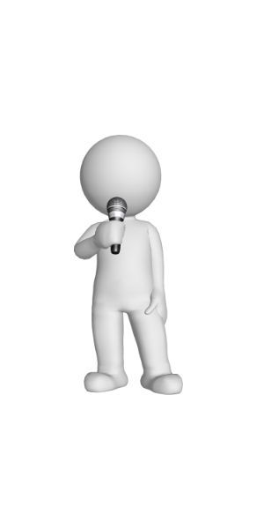
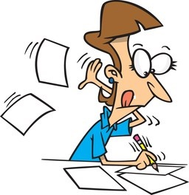
ΑΦΗΓΗΣΗ

Slide 2
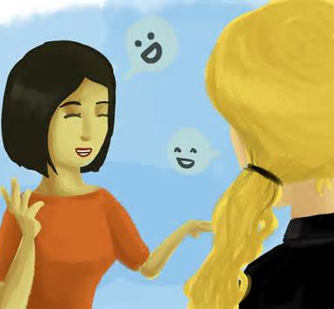
Τι είναι η αφήγηση;
Μία πράξη επικοινωνίας με την οποία παρουσιάζεται προφορικά ή γραπτά μια σειρά πραγματικών ή φανταστικών γεγονότων.
Άρα χρειάζονται τουλάχιστον 2 πρόσωπα:
Ο πομπός και ο δέκτης

Slide 3
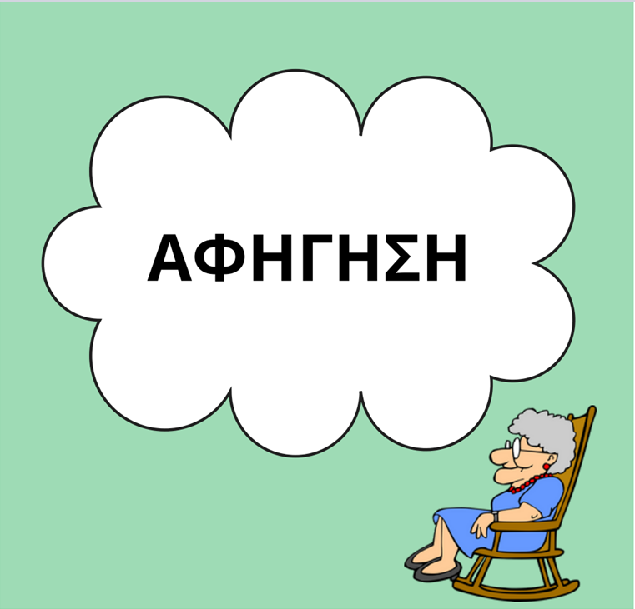
Πότε αφηγούμαστε;
Όταν θέλουμε να πούμε
Αν συνέβη κάτι
Πότε συνέβη
Πώς συνέβη, πώς εξελίχθηκε
Γιατί συνέβη κλπ
Θα λέγαμε ότι είναι η τέχνη
να ζωντανεύει κανείς τον χρόνο…

Slide 4
Ποιοι αφηγούνται, πού και γιατί;
Η γιαγιά αφηγείται παραμύθι στα εγγονάκια
Στην αστυνομία ή στο δικαστήριο οι μάρτυρες
Ένας φίλος στην παρέα αφηγείται τις διακοπές του ή ένα αστείο περιστατικό
Οι δάσκαλοι στο μάθημα (π.χ. ιστορία)
Στο τραπέζι τα παιδιά λένε τα νέα του σχολείου
Οι ομιλητές σε συνέδρια, εκπομπές
Οι συγγραφείς στα βιβλία τους
Οι κυνηγοί μετά το κυνήγι, οι ψαράδες μετά την ψαριά, οι πολεμιστές μετά τη μάχη κλπ κλπ κλπ

Slide 5
Στοιχεία της αφήγησης
Ήρωες
Σκηνικό
Πρόβλημα
Λύση
Θέμα
Μήνυμα

Slide 6
Τι χρειάζεται, δηλαδή, να έχει μια αφήγηση;
Κύρια ιδέα
Αίτιο αποτέλεσμα
Ήρωες
πλοκή
Οπτική γωνία
Σύγκριση αντίθεση
Γεγονότα
Σχόλια

Slide 7
Πόσα είδη αφήγησης υπάρχουν;
Ιστορική
Μυδώθης
Ρεαλιστική

Slide 8
Αφήγηση
Γεγονότα
Συναισθήματα

Slide 9
Λογοτεχνική vs Πληροφοριακή αφήγηση

Slide 10
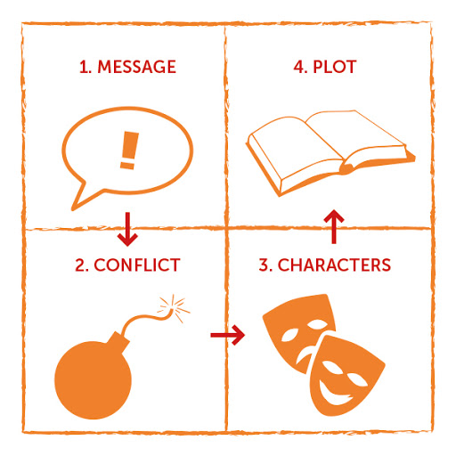
Μέρη της αφήγησης
Η αφήγηση περιλαμβάνει:
α. τον προσανατολισμό
β. την "περιπέτεια"
γ. την αξιολόγηση
δ. τη λύση
ε. την κατάληξη

Slide 11
Τα πέντε δάχτυλα της αφήγησης

Slide 12
Κάποιος… ήθελε… αλλά… έτσι… τελικά…

Slide 13
Δύο είδη αφήγησης
Η αφήγηση : πραγματική και πλασματική.
Πραγματική ονομάζεται η αφήγηση της οποίας το αντικείμενο ανήκει στο βιωματικό πεδίο του υποκειμένου της αφήγησης, ενώ πλασματική εκείνη της οποίας το αντικείμενο είναι εφεύρημα του υποκειμένου της αφήγησης.
Κάθε αφήγημα συντίθεται από:
Αφήγημα γεγονότων: γίνεται αναφορά σε ό,τι έπραξε ή σε ό,τι έπαθε ένα πρόσωπο.
Αφήγημα λόγων: περιλαμβάνει: α) τον αφηγηματοποιημένο ή αφηγημένο λόγο, κατά τον οποίο τα λόγια του προσώπου ενσωματώνονται στην αφήγηση, β) τον αναφερόμενο ή αναπαριστώμενο λόγο, που περιλαμβάνει τον ευθύ λόγο ή διάλογο και γ) τον μετατιθέμενο λόγο, κατά τον οποίο ο λόγος του ήρωα ενσωματώνεται στον λόγο του αφηγητή.
Αφήγημα σκέψεων: η σκέψη, «σιωπηρός λόγος».

Slide 14
Οπτική γωνία

Slide 15
Οπτική γωνία στην αφήγηση
αφήγηση με μηδενική εστίαση: ο αφηγητής δεν έχει κάποια συγκεκριμένη οπτική γωνία (εστίαση μηδέν), αλλά βλέπει τα δρώμενα καθολικά, από όλες τις θέσεις (αφηγητής – Θεός). Επιπλέον, γνωρίζει τα πάντα για τα πρόσωπα της ιστορίας, ακόμη και τις πιο ενδόμυχες σκέψεις τους. Η απόλυτη αυτή γνώση τον καθιστά έναν παντογνώστη αφηγητή.
αφήγηση με εσωτερική εστίαση: ο αφηγητής είναι πρόσωπο της ιστορίας (εστίαση εκ των έσω) και, ως εκ τούτου, έχει περιορισμένη γνώση των πραγμάτων (αφηγητής – άνθρωπος). Συγκεκριμένα, γνωρίζει όσα ακριβώς ξέρουν και τα υπόλοιπα πρόσωπα της ιστορίας.
[αφήγηση με εξωτερική εστίαση: ο αφηγητής, είτε είναι πρόσωπο της ιστορίας είτε όχι, έχει μηδαμινή γνώση των πραγμάτων. Στην πραγματικότητα, γνωρίζει λιγότερα από όσα ξέρουν τα υπόλοιπα πρόσωπα της ιστορίας.]

Slide 16
Ο αφηγητής
Ο αφηγητής της ιστορίας δεν ταυτίζεται με τον συγγραφέα (με εξαίρεση τα απομνημονεύματα, το ημερολόγιο και την αυτοβιογραφία).
Ο αφηγητής είναι ένα πλασματικό πρόσωπο, δημιούργημα του συγγραφέα, διαμεσολαβητής ανάμεσα στον συγγραφέα και τον αναγνώστη, ανεξάρτητα από τα πρόσωπα της αφήγησης και από το αν παίρνει μέρος στην αφήγηση.
Ο αφηγητής μπορεί να είναι πρόσωπο της αφήγησης, με πρωταγωνιστικό ή δευτερεύοντα ρόλο, ή μπορεί να είναι αμέτοχος στα γεγονότα.

Slide 17
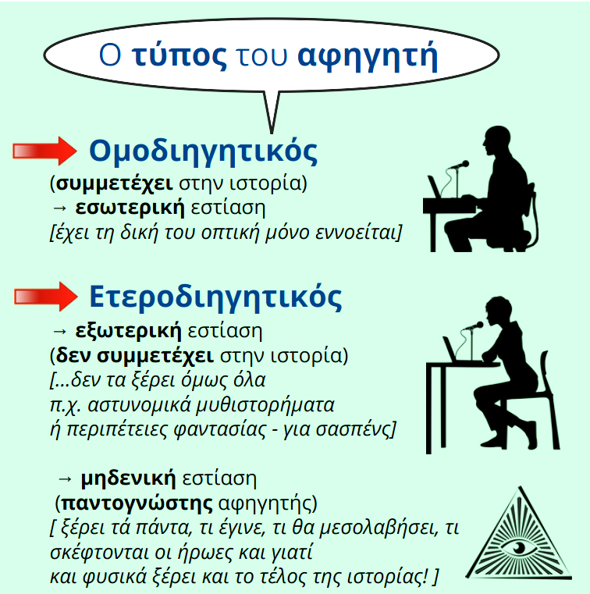

Slide 18
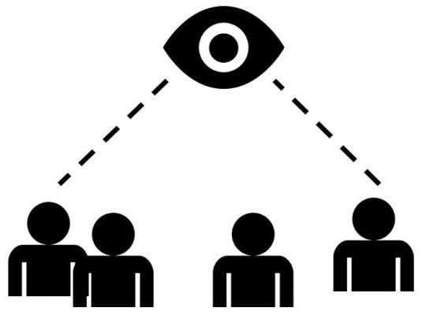
Αφηγητής – θεός ξέρει τα πάντα – παντογνώστης

Slide 19
Τρόποι αφήγησης
Έκθεση ή αφήγηση: είναι η παρουσίαση γεγονότων και πράξεων, την οποία ο Πλάτων και ο Αριστοτέλης διέκριναν σε «διήγηση» και «μίμηση ». Στη διήγηση ο αφηγητής αφηγείται μια ιστορία με τη δική του φωνή, ενώ στη μίμηση δανείζεται τη φωνή άλλων προσώπων.
Διάλογος: είναι τα διαλογικά μέρη σε ευθύ λόγο και σε πρώτο πρόσωπο.
Περιγραφή: η αναπαράσταση προσώπων, τόπων, αντικειμένων, η αφήγηση καταστάσεων.
Σχόλιο: η παρεμβολή σχολίων, σκέψεων, γνωμών από τον αφηγητή, έξω από τη ροή της αφήγησης, που στοιχειοθετεί, όπως και η περιγραφή, μια επιβράδυνσή της.
Ελεύθερος πλάγιος λόγος: η πιστή απόδοση σκέψεων, διαθέσεων ή συναισθημάτων σε γ΄ πρόσωπο και σε παρωχημένο χρόνο. Το τμήμα αυτό φαίνεται να ανήκει στην καθαρή αφήγηση, στην ουσία όμως εύκολα μετατρέπεται σε ευθύ λόγο.
Εσωτερικός μονόλογος: η απόδοση των σκέψεων ή συναισθημάτων σε α΄ πρόσωπο και σε χρόνο ενεστώτα.

Slide 23
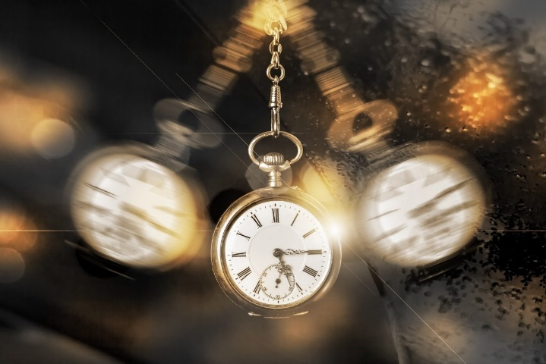
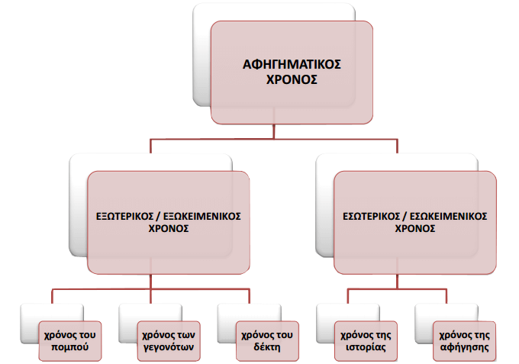
Ο αφηγηματικός χρόνος

Slide 24
Γιατί να αφηγηθούμε κάτι;

Slide 25
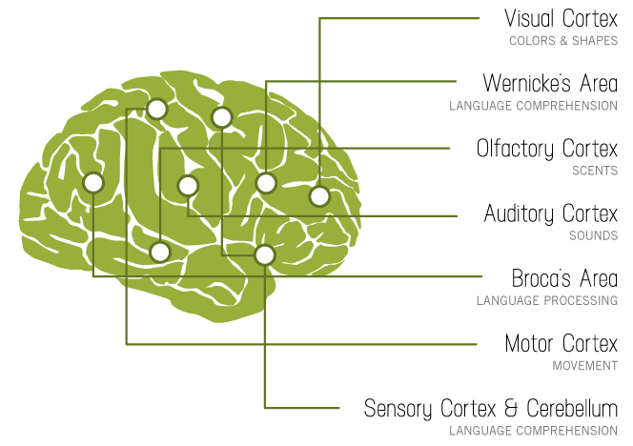
Το μυαλό μας ... στις ιστορίες

Slide 26
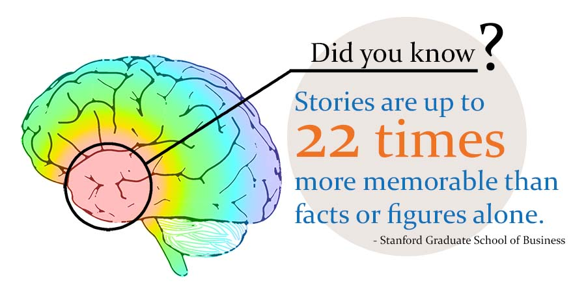
22 φορές περισσότερο θυμόμαστε ιστορίες από ό,τι γεγονότα ή πρόσωπα.

Slide 27
Η αφήγηση στη λογοτεχνία
Ο αφηγηματικός λόγος διακρίνεται σε:
1) ΑΦΗΓΗΣΗ: περιγραφή, διήγηση, σχόλιο
2) ΜΙΜΗΣΗ: διάλογοι, μονόλογοι, σκέψεις προσώπων.
Συνήθως στα λογοτεχνικά κείμενα συναντάμε μείξη αφήγησης και μίμησης.

Slide 28
Παράδειγμα αφήγησης
...μετ' ολίγα λεπτά εσηκώθη, επήρε το καλάθι της κι έτρεξε τον κατήφορον. Τώρα πλέον επήγαινεν αποφασιστικώς εις τον Αϊ-Σώστην, εις το Ερημητήριον. Καιρός ήτο, αν εγλύτωνε, να εξαγορευθή τα κρίματά της εις τον γέροντα, τον ασκητήν. Εις ολίγα λεπτά της ώρας κατήλθε την ακτήν κι έφθασεν εις τα χαλίκια του αιγιαλού, εις την άμμον. Αντίκρυσε τον αλίκτυπον βράχον, επάνω εις τον οποίον εφαίνετο ο παλαιός ναϊσκος του Αγίου Σώζοντος. Ο λαιμός της άμμου, ο ενώνων τον μικρόν βράχον με την στερεάν, μόλις ανείχεν ένα δάκτυλον υπεράνω του κύματος. Τώρα ήρχιζε να γίνεται πλημμύρα. Η Φραγκογιαννού εστάθη κι εδίστασε (...) Αλλά την ιδίαν στιγμήν ήκουσε θόρυβον όχι μικρόν επί του κρημνού...
Αλέξανδρος Παπαδιαμάντης, Η φόνισσα

Slide 33
Το «βουνό» της αφήγησης

Slide 36
Αφηγηματικοί τρόποι

Slide 41
Εργασία για το σπίτι
Το βρήκες! Γράψε μία δική σου αφήγηση.
Διάλεξε: Σκηνικό, εποχή, πρόσωπα, γεγονός, κορύφωση, κατάληξη, συμπέρασμα, συναισθήματα κλπ. Αν βγαίνει ένα «ηθικό δίδαγμα» καλό είναι, αλλά όχι απαραίτητο. Προσοχή: δεν πρέπει να έχει διδακτικό τόνο η αφήγησή σου, γιατί το κοινό θα σταθεί αρνητικά απέναντί της!
Αν θέλεις να περάσεις ένα μήνυμα, θα το κάνεις διακριτικά, υπόγεια, χωρίς να κουνάς το δάχτυλο!

Slide 42
Τα «βασικά» της αφήγησης

Slide 43
Η καλή πένα θέτει τα αφηγούμενα στον χρόνο! Τα γεγονότα μπαίνουν σε μια σειρά!

Slide 44
Πώς θα «τσιμπήσει» ο αναγνώστης για να σε διαβάσει; Κάνε κάτι!

Slide 45
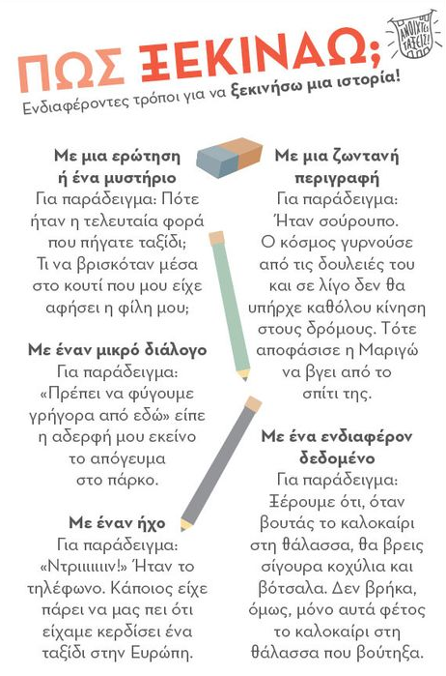

Slide 46
Χτίσε τους ήρωες και την πλοκή

Slide 47
Μην ξεχνάς ό,τι ισχύει για κάθε γραπτό κείμενο!

Slide 48
Καλή επιτυχία!

